Slide 1
소프트웨어 프로젝트 코드 리뷰 assignment6
20181658 이성진
20181660 이수아
20181661 이수연

Slide 2
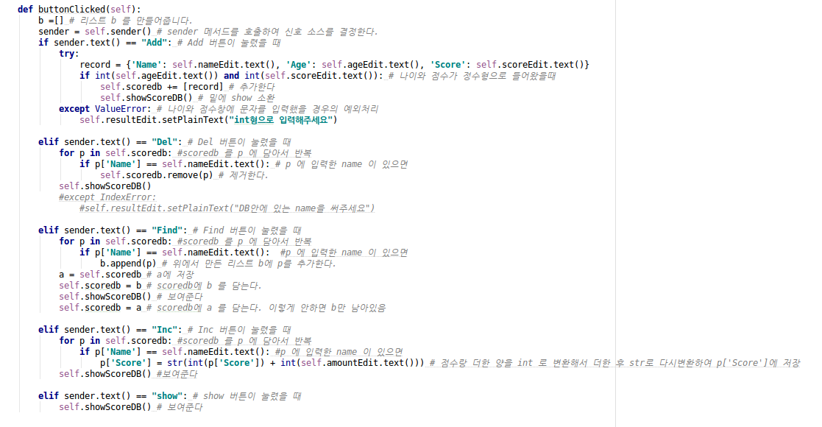
ButtonClicked - Add
--> Add 버튼을 만들어주어 Name, Age, Score 를 입력하면
추가되게 해놓았다.
--> 나이와 점수창에 문자를 입력했을 경우의 예외처리

Slide 3
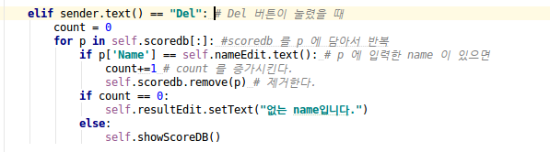
ButtonClicked - Del
--> Del 버튼을 만들어주어 scoredb에 입력한 name이 있으면
제거하도록 설정해놓았다.
예외처리는 count 변수를 만든 후, 입력한 name 이 있으면 count 를 증가시키고
Name이 없으면 count = 0 이므로 그걸 이용해 오류메세지를 띄웠다.
For 문 대괄호 안의 : 를 이용하면 한꺼번에 여러 개를 지울 수 있다.

Slide 4
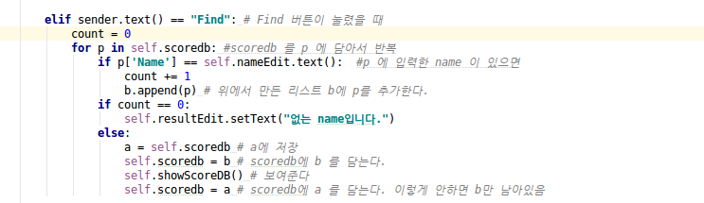
ButtonClicked - Find
--> Find 버튼을 만들어주어 scoredb에 입력한 name이 있으면
새로 만들어준 list_b에 name을 추가한다.
--> list_b를 보여준다.
→ scoredb를 a에 저장을 한 것을 통해 원상복구
Del 과 똑같은 방법으로 count 를 이용해 오류 처리한다.

Slide 5
ButtonClicked - Inc, Show
--> Inc 버튼을 만들어주어 scoredb에 입력한 name이 있으면
점수랑 더한 양을 int로 변환해서 더한 후 문자로 다시 변환하여 저장
--> show 버튼을 만들어주어 데이터를 보여준다.

Slide 6
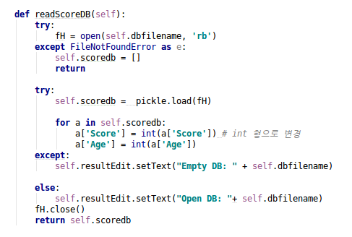
readScored
--> Score와 Age가 정수형으로 인식되기 위해서 int형으로 변경

Slide 7
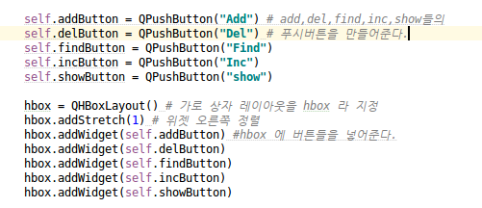
Hbox
--> add, del, find, inc, show 푸시버튼을 만들어준다.
--> hbox에 버튼들을 넣어준다.

Slide 8
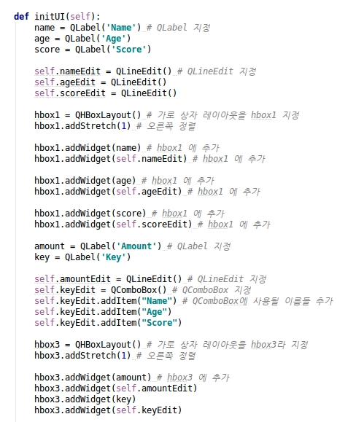
Hbox1 + Hbox3
--> QLineEdit/ nane, age, score 지정
--> hbox1를 가로 상자 레이아웃으로
지정 후 오른쪽 정렬
--> 각각을 추가
--> QLabel/ Amount, Key 지정
--> QLineEdit/ amount 지정
--> QComboBox/ Key 지정
--> hbox3를 가로 상자 레이아웃으로
지정 후 오른쪽 정렬
--> 각각을 추가

Slide 9
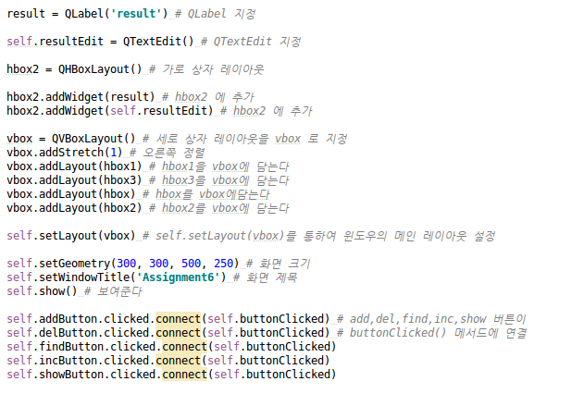
Hbox2 + Vbox
--> QLabel/ result 지정
QTextEdit/ result 지정
--> hbox2 = 가로상자 레이아웃
vbox = 세로 상자 레이아웃
--> hbox, hbox1, hbox2, hbox3를 vbox에 담는다.
--> self. SetLayout(vbox)를 통하여
윈도우의 메인 레이아웃을 설정
--> 크기, 제목 설정 후 보여주기
--> add, del find inc, show 버튼을
buttonClicked() 메서드에 연결

Slide 10
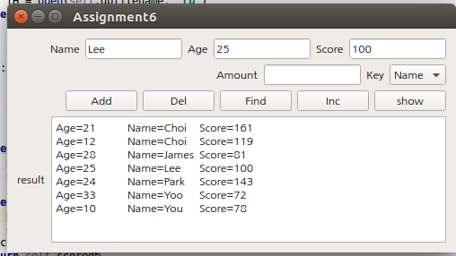
Add
--> 정상적으로 잘 추가가 된다.

Slide 11
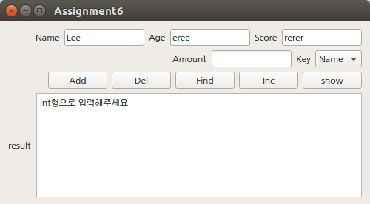
Add 오류 예외처리
--> 만약 숫자값대신 문자값이 들어가서 오류가 나면 안되므로
[int형으로 입력해주세요]를 출력하게해서 예외처리를 해줬다.

Slide 12
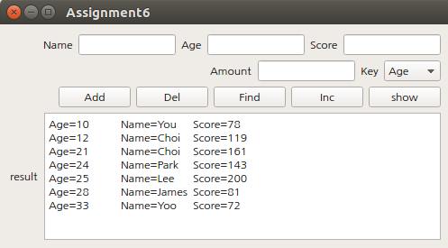
Age show
--> Age show를 했을때 Age를 기준으로 정렬되었다.

Slide 13
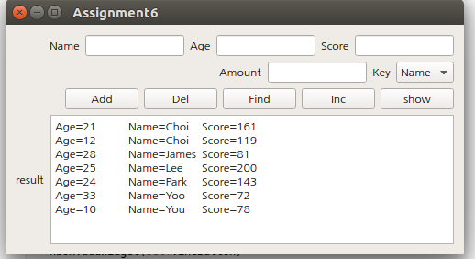
Name show
--> Name show를 했을때 Name을 기준으로 정렬되었다.

Slide 14
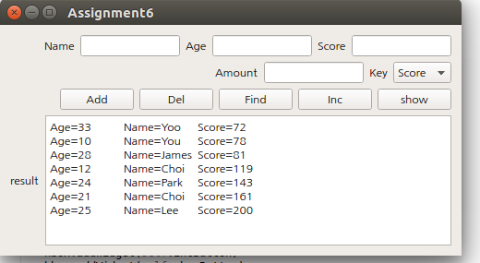
Score show
--> Score show를 했을때 Score를 기준으로 정렬되었다.

Slide 15
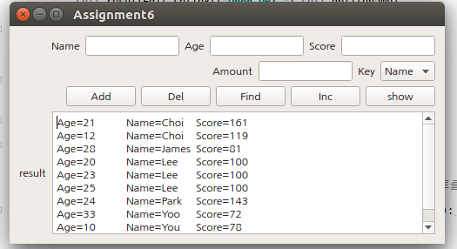
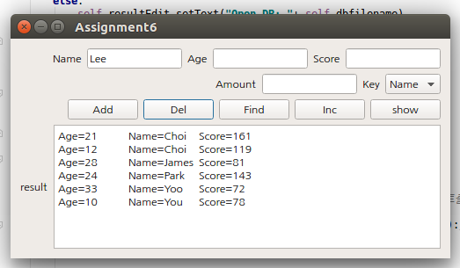
Del
--> Del Lee를 했을때 3개의 Lee가 잘 지워졌다.

Slide 16
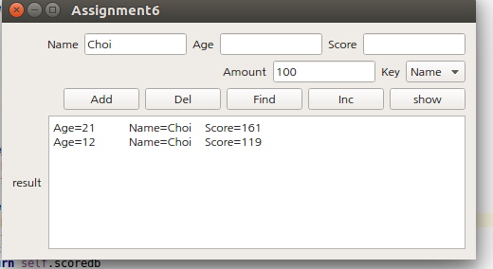
Find
--> Find Choi 를 했을때 잘 찾아졌다.

Slide 17
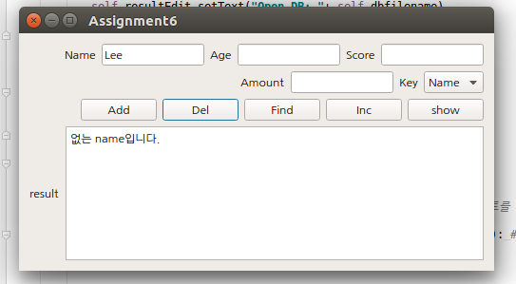
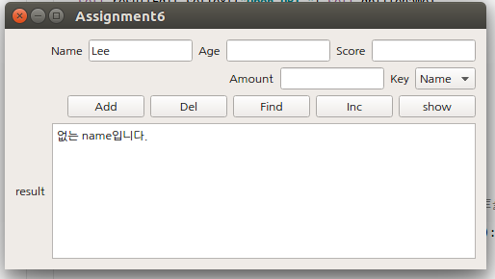
찾는 이름이 없을 경우
Del
Find

Slide 18
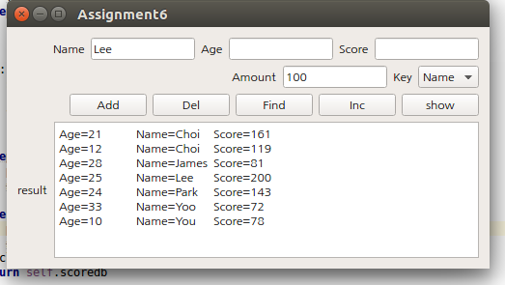
Inc
--> Lee에 Score 100을 더해 200이 되었다.

